Slide 1

Giriş

Slide 2


Web Uygulamaları Genel Mimari
FastAPI Giriş
Gate Interface
App
Web Server
ASGI
or
WSGI
Web Application
Notes:
Modül adı sağ üst köşeye geçiyor.

Slide 3
WSGI and ASGI
FastAPI Giriş
İkisi de aynı işlevi görür.
WSGI: Web Server Gateway Interface
ASGI: Asynchronous Server Gateway Interface
WSGI & ASGI Simplified
ASGI explained: The future of Python web development
Notes:
Modül adı sağ üst köşeye geçiyor.

Slide 4
WSGI
ASGI
Gateway interface
Çay ısınırken bekle
Bir istek bitmeden diğerine cevap vermez.
Servers: Gunicorn, uWSGI, Apache
Frameworks: Flask, Django, Falcon
Gateway interface
Çay ısınırken yumurta çırp
İstek bitmeden diğerine cevap verebilir.
Servers: Daphne, Uvicorn, Hypercorn
Application/Frameworks: Django/Channels, FastAPI, Quart, Sanic, Starlette
WSGI & ASGI Simplified
ASGI explained: The future of Python web development
https://wsgi.readthedocs.io/en/latest/servers.html
https://asgi.readthedocs.io/en/latest/implementations.html
Notes:
Modül adı sağ üst köşeye geçiyor.

Slide 5
FastAPI nedir?
FastAPI Giriş
API geliştirmek için açık kaynaklı bir python kütüphanesidir.
Öne çıkan özellikleri
Hızlı ve performanslıdır.
Hızlı geliştirme imkanı sunar.
Hata oranı düşüktür.
Sezgiseldir.
Sadedir.
Öğrenmesi ve kullanması kolaydır.
Otomatik dokümantasyonu vardır (Swagger UI ve ReDoc).
Python 3.7+ ile çalışır.
Sadece API geliştirmek içindir. Sunmak için uvicorn kullanır.
Notes:
Modül adı sağ üst köşeye geçiyor.

Slide 6
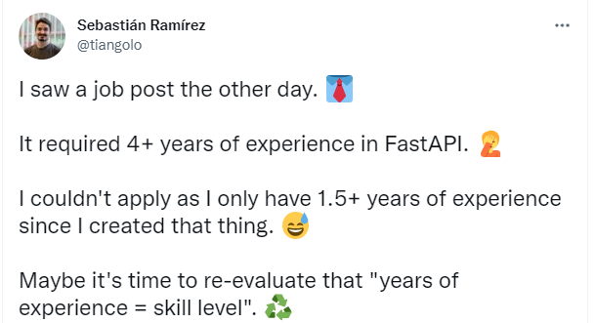
FastAPI geliştiricisi
FastAPI Giriş
Açık kaynak standartlar üzerinde geliştirilmiştir.
https://fastapi.tiangolo.com/
Notes:
Modül adı sağ üst köşeye geçiyor.

Slide 7

uvicorn nedir?
FastAPI Giriş
Python için bir ASGI web sunucusudur.
ASGI (Asynchronous Server Gateway Interface)
provides a standard interface between async-capable Python web servers, frameworks, and applications.
Özetle, asenkron http sunucusu diyebiliriz.
Notes:
Modül adı sağ üst köşeye geçiyor.

Slide 8
Kurulum
FastAPI Giriş
pip install fastapi[all] uvicorn[standard]
Çalıştırma
uvicorn --reload \
crud.index:app \
--host 0.0.0.0 \
--port 8000
Notes:
Modül adı sağ üst köşeye geçiyor.

Slide 9
Temel HTTP Komutları
FastAPI Giriş
C | Create | POST
R | Read | GET
U | Update | PUT
D | Delete | DELETE
Status Codes: https://www.moesif.com/blog/technical/api-design/Which-HTTP-Status-Code-To-Use-For-Every-CRUD-App/
Notes:
Modül adı sağ üst köşeye geçiyor.

Slide 10




Örnek Mimari
FastAPI Giriş
DB
Notes:
Modül adı sağ üst köşeye geçiyor.

Slide 11
Terminoloji
FastAPI Giriş
@app.get("/about") def about(): return {"data": "about page"}
Path(endpoint)
Operation
Path Operation Decorator
Path Operation Function
Notes:
Modül adı sağ üst köşeye geçiyor.

Slide 12
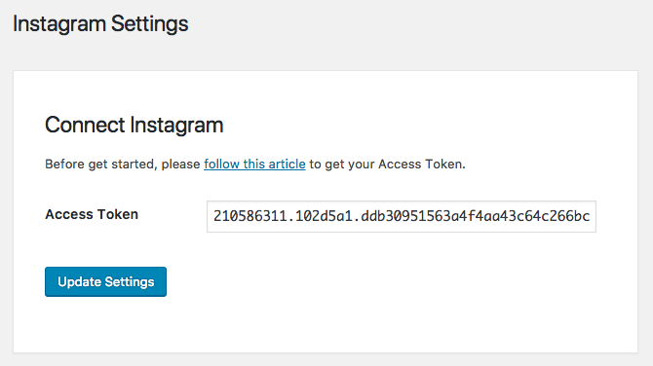
Authentication vs. Token
FastAPI Giriş
Token ve authentication; bir API’ye erişimi sınırlandıran/izin veren iki kavramdır. İkisi aynı şey değildir. Token kullanıcı kimliğini doğrulamaz sadece erişime olanak sağlar. Authentication kullanıcı kimliğini doğrular.
Notes:
Modül adı sağ üst köşeye geçiyor.

Slide 13
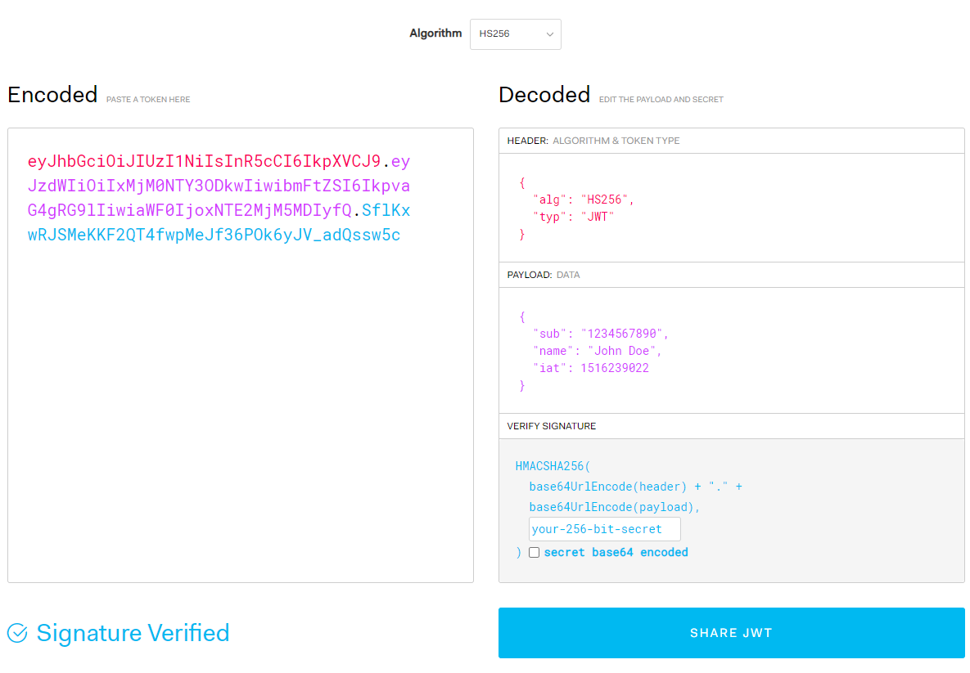
JWT
FastAPI Giriş
JSON Web Tokens are an open, industry standard RFC 7519 method for representing claims securely between two parties. JWT.IO allows you to decode, verify and generate JWT.
Notes:
Modül adı sağ üst köşeye geçiyor.

Slide 14

Kaynak
FastAPI Giriş
Notes:
Modül adı sağ üst köşeye geçiyor.

Slide 15
Kaynaklar
FastAPI Giriş
https://www.technoarchsoftwares.com/blog/asgi/
https://fastapi.tiangolo.com/
https://medium.com/analytics-vidhya/difference-between-wsgi-and-asgi-807158ed1d4c
https://asgi.readthedocs.io/en/latest/
https://wsgi.readthedocs.io/en/latest/
Notes:
Modül adı sağ üst köşeye geçiyor.

